Slide 1
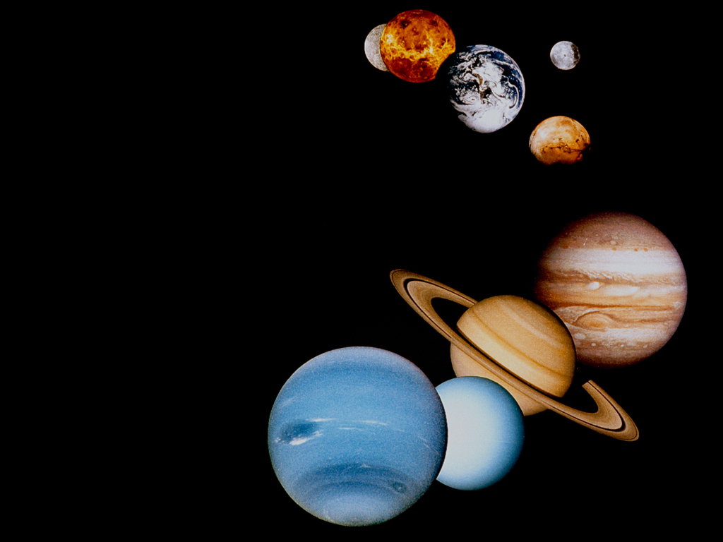
PlanetFall
Илели Анна
2D-платформер в космической тематике

Slide 2
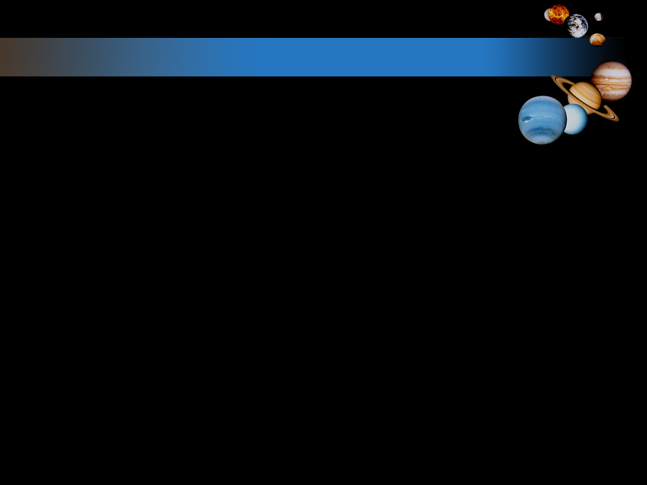
Концепция:
Платформер с исследованием планет
Сбор деталей разбившегося корабля
5 уникальных планет со своими врагами
Главная цель: собрать все элементы и вернуться домой

Slide 3
Технологии:
ЯЗЫК ПРОГРАММИРОВАНИЯ: Python
БИБЛИОТЕКИ: Arcade, SqLite3
СОЗДАНИЕ УРОВНЕЙ: Tiled Map Editor
Материалы:
ОТКРЫТЫЕ ИСТОЧНИКИ СЕТИ ИНТЕРНЕТ(БЕЗ АВТОРСКИХ ПРАВ)

Slide 4
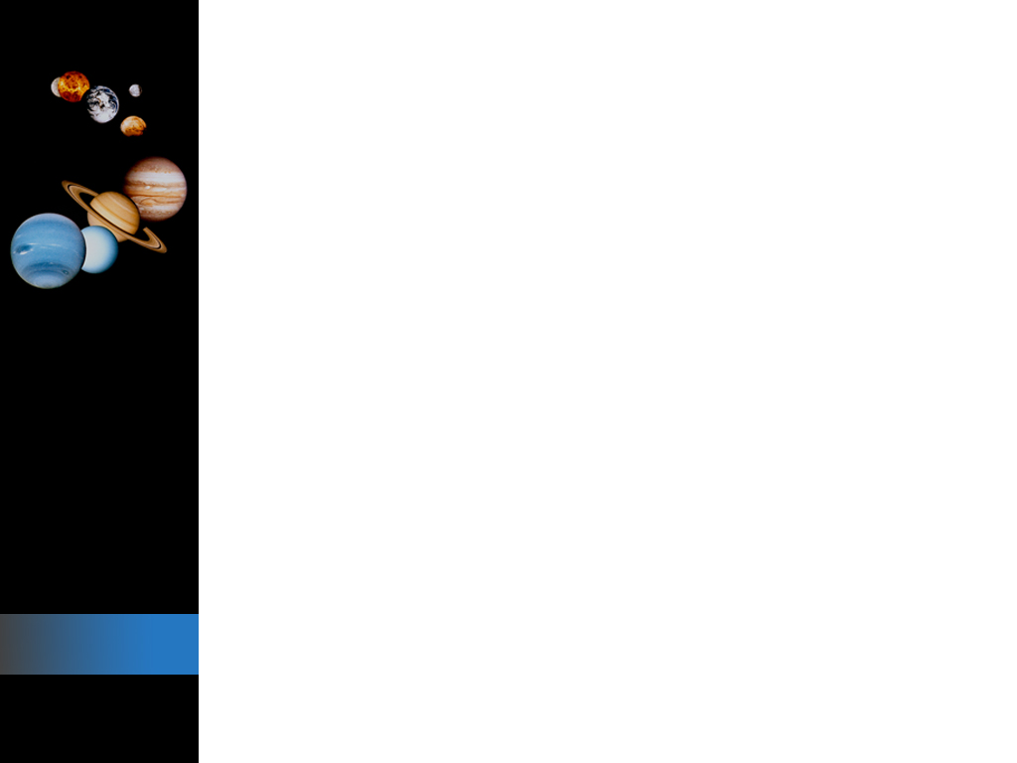
Уровни представляют собой разные планеты:
Cryon(Крион) — ледяная планета
Silvana(Сильвана) — зелёная планета
Ash-7(Аш-7) — каменная планета(шахты)
Konfetti(Конфетти) — конфетная планета
Arcanus(Арканус) — заброшенное поселение
Эффекты и анимации:
Частицы пыли при приземлении
Анимации ходьбы, плавания, прыжка и приземления
Слежение камеры за персонажем
Также реализовано сохранение прогресса, то есть сохранение пройденных уровней и собранных элементов, и приостановка игры

